Slide 1
La respiració:
Funció vital dels éssers vius.
Es realitza de la següent manera:
    captació d'oxigen i matèria orgànica, del medi extern
    l'expulsió de diòxid de carboni i H₂O, produït pel metabolisme
    L'oxigen serà utilitzat per les cèl·lules per a la combustió de la matèria orgànica i l'obtenció de l'energia .
El sistema respiratori està adequat al tipus de respiració de cada animal.

Slide 2
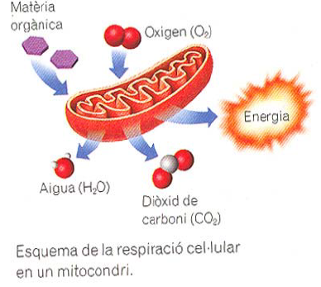

Slide 3
TIPUS DE RESPIRACIÓ DELS ANIMALS
Respiració cutània
Respiració branquial
Respiració traqueal
Respiració pulmonar

Slide 4
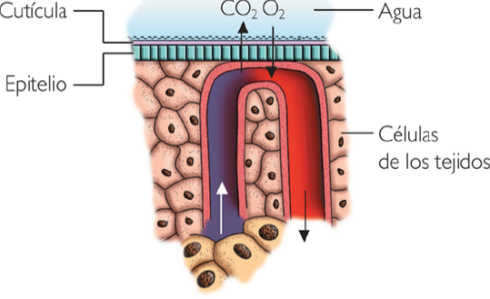
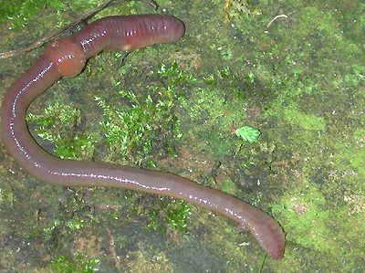
Respiració cutània
L'intercanvi de gasos es fa a través de la paret del cos, que es troba molt irrigada per vasos sanguinis.
La presenten animals senzills i generalment de talla petita. La majoria són d’ambients aquàtics o terrestres amb un alt grau d'humitat.

Slide 5
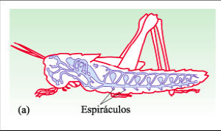
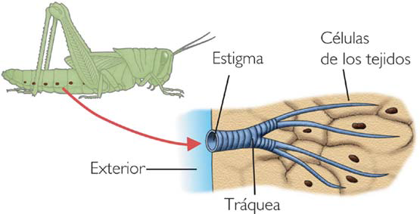
Respiració traqueal
Les tràquees consisteixen en invaginacions del tegument en forma de petits tubets pels quals circulen els gasos , el transport dels quals queda totalment independent del sistema circulatori.
Són característiques dels artròpodes terrestres.
Cèl.lules dels teixits

Slide 6
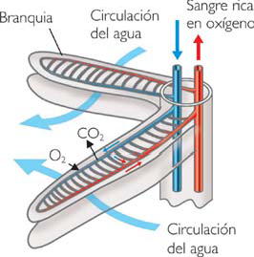
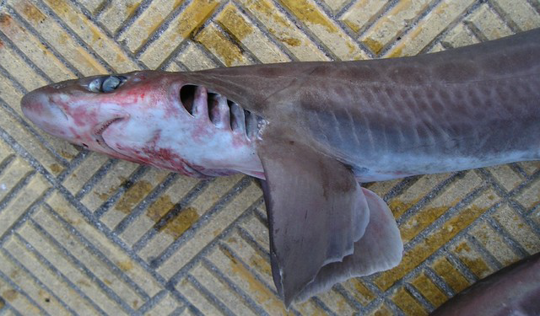
Respiració branquial
Es realitza gràcies a les brànquies, que són formacions externes que tenen molts grups d’animals, generalment d'ambients aquàtics. Aquestes capten l'oxigen dissolt a l'aigua.
Brànquia
Circulació de l’aigua
Sang rica en oxigen
Circulació de l’aigua

Slide 7
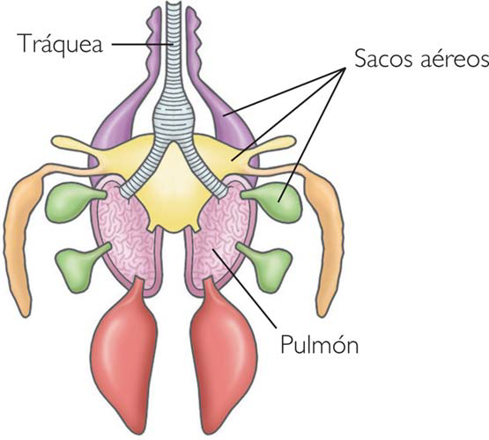
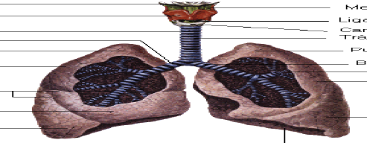
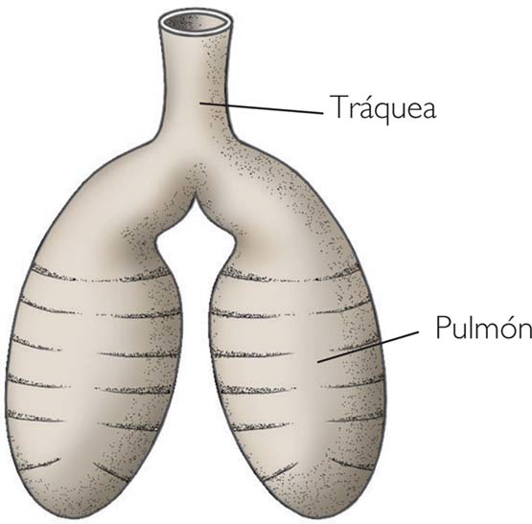
Respiració pulmonar
Es porta a terme gràcies als pulmons que són formacions internes que capten l'oxigen de l'atmosfera amb la que estan en contacte per alguna obertura.
Són característics dels vertebrats terrestres.
tràquea
Sacs aèris
Tràquea
Pulmó
pulmó
Pulmons d’un mamífer
Pulmons d’un amfibi
Pulmons d’una au

